Slide 1








Măng Non
Măng Non

Slide 2

Măng Non
Măng Non

Slide 3
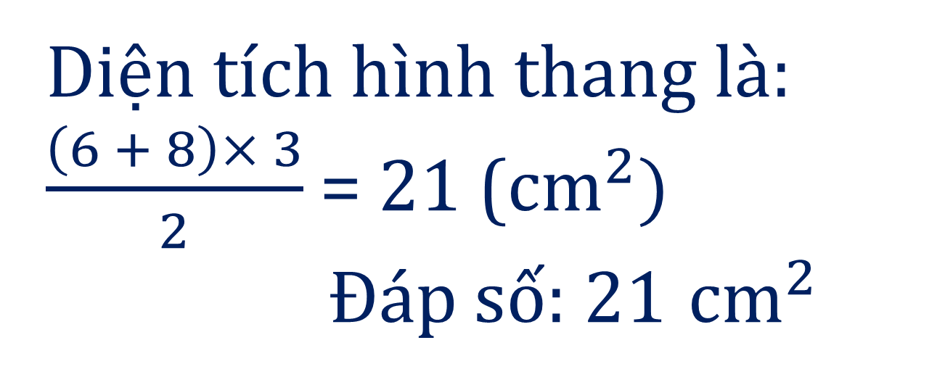
Tính diện tích hình thang, độ dài hai đáy
lần lượt là 6cm và 8cm; chiều cao là 3cm.
Diện tích hình thang là:
$\frac{\left(6 + 8\right)× 3}{2}$ = 21 (${cm}^{2})$
Đáp số: 21 ${cm}^{2}$

Slide 4


Slide 5


Slide 6
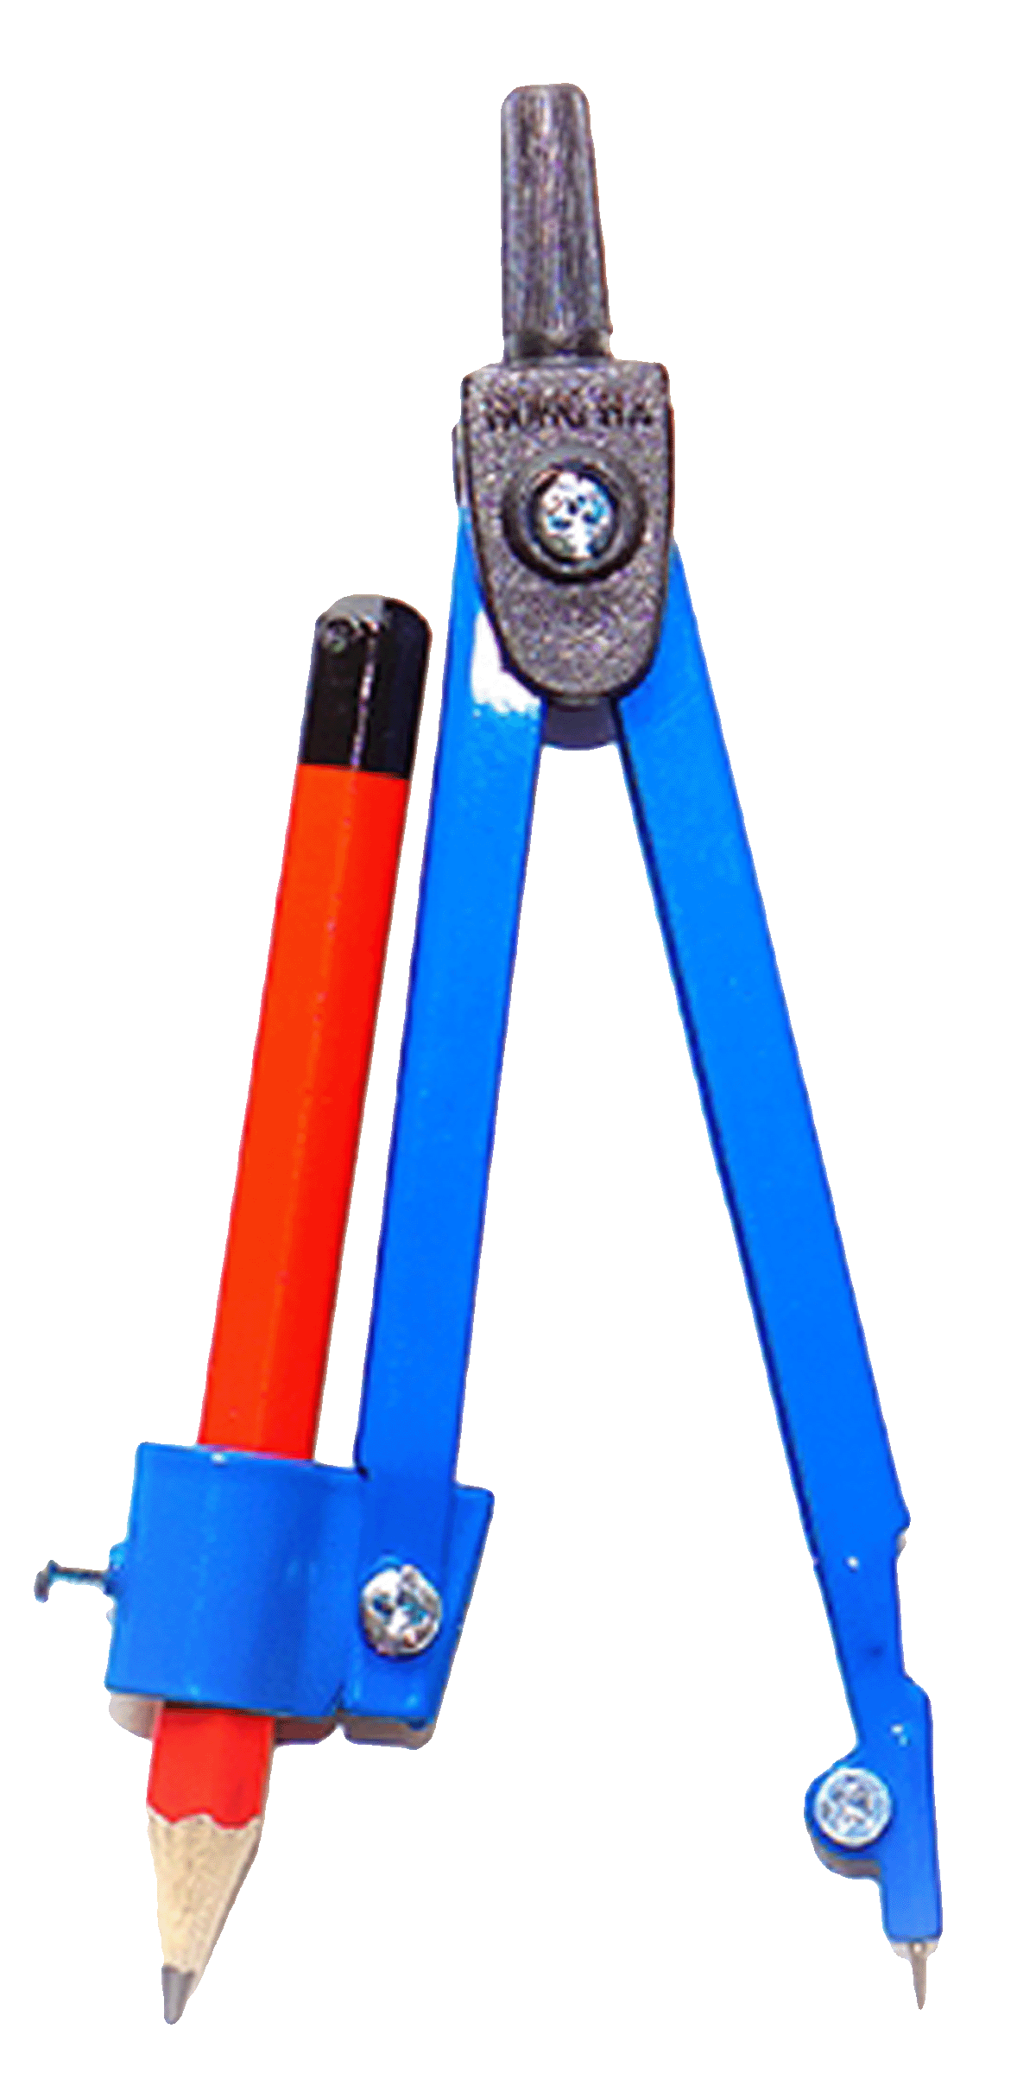
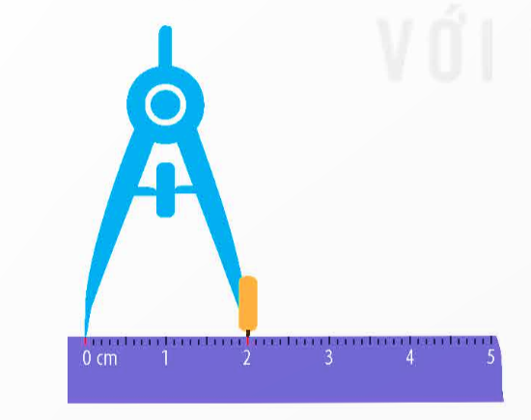
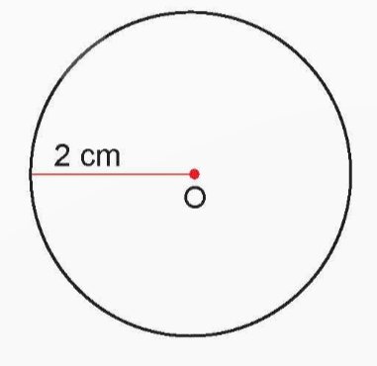
b) Dùng compa để vẽ đường tròn tâm O, bán kính 2 cm

Slide 7

• Đặt một đầu com pa ở vị trí vạch 0 cm của thước kẻ, đầu còn lại ở vị trí vạch 2 cm của thước kẻ.
• Trên tờ giấy, đặt đầu nhọn com pa tại điểm O, sau đó quay com pa một vòng.
• Đầu chì vạch trên tờ giấy đường tròn tâm O bán kính 2 cm.

Slide 8


Slide 9


Vẽ đường tròn tâm O bán kính 3 cm.
Vẽ đường tròn tâm I bán kính 35 mm.
3cm

Slide 10
b) Vẽ đường tròn tâm I bán kính 35 mm.
Đổi 35 mm = 3,5cm
3,5 cm

Slide 11

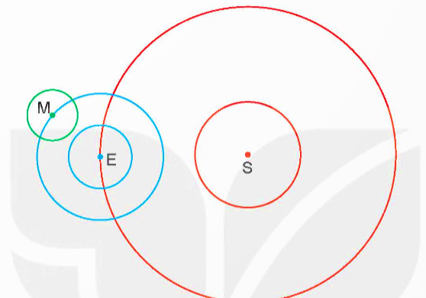
Quan sát rồi vẽ hình theo hướng dẫn.
- Bước 1: Vẽ đường tròn tâm S bán kính 25 mm và đường tròn tâm S bán kính 7 cm.
- Bước 2: Lấy điểm E trên đường tròn tâm S bán kính 7 cm vừa vẽ. Vẽ đường tròn tâm E bán kính 15 mm và đường tròn tâm E bán kính 3 cm.
- Bước 3: Lấy điểm M trên đường tròn tâm E bán kính 3 cm vừa vẽ. Vẽ đường tròn tâm M bán kính 12 mm.

Slide 12
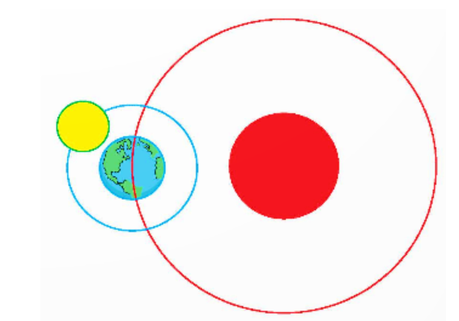
b) Em hãy tô màu và trang trí các hình tròn để được mô hình
Trái Đất, Mặt Trời và Mặt Trăng (theo mẫu).

Slide 13


